Slide 1
Autoras: Luciana Militão Andrea Celis Josivania Farias Gisela Demo
Revisión sistemática de la literatura empírica de producción científica sobre la coproducción de servicios públicos: revisión de publicaciones de 1970 a 2019
Bogotá, 07 y 08 de Noviembre de 2019.

Slide 2
Concepto de Coproducción
Nabatchi, Sancino y Sicilia (2017) definieron la coproducción de servicios públicos como la variedad de actividades que pueden llevarse a cabo en varias etapas del ciclo de un servicio, involucrando la participación de actores estatales y ciudadanos considerados laicos, trabajando juntos para producir beneficios.

Slide 3
Contexto de Coproducción
Cuándo?
Década de 1970
Quién?
Elinor Ostrom e investigadores de la Universidad de Indiana, EE. UU.
Por qué?
Solución de crisis fiscales
Necesidad de incentivar la sociedad a contribuir a mejorar la calidad de vida.
Para qué?
Más eficiencia e eficacia de los servicios públicos
Reducción de costos
Mejor atención al ciudadano
Mas inovación
Mejor distribución de los servicios de de bienestar

Slide 4
Incentivos Gubernamentales y Participación Ciudadana para promover la Coproducción
Incentivos del Gobierno
Sanciones
Recompensas materiales
Recompensas intrínsecas
Incentivos solidários
Participación ciudadana
Direcionadores económicos
Motivaciones psicológicas
Beneficios sociales

Slide 5
Objetivo general
Analizar la producción empírica publicada en artículos sobre coproducción de servicios públicos internacionalmente calificados desde 1970 hasta 2019.
Objetivos específicos
Identificar las características generales de estos estudios empíricos; describir sus aspectos metodológicos; y verificar cómo han sido abordadas en estos trabajos la participación ciudadana y las iniciativas gubernamentales para promover la coproducción.

Slide 6
Método
Revisión sistemática.
Protocolo PRISMA (Preferred Reporting Items Systematic Reviews and Meta-Analysis), cada vez más utilizado dentro de la Administración .
Objetivo: alcanzar la transparencia y permitir replicabilidad.
Selección en bases de datos (Scopus e Web of Science) por JCR y SJR.
Consulta a especialistas en el tema.

Slide 7
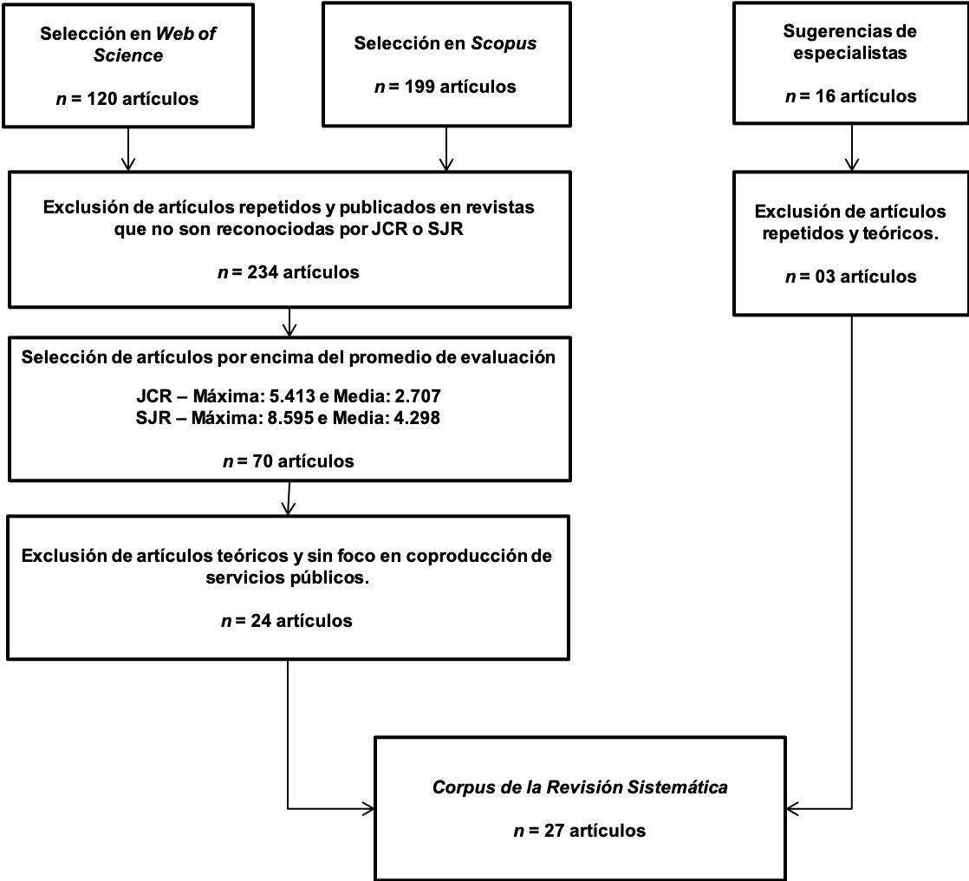
Fuente: Elaboración propia, 2019.

Slide 8
Resultados - Dimensiones de Análisis
Características generales de la investigación: autores, revistas, lugar de investigación, sector donde se ajusta el estudio y la fecha de publicación del trabajo;
Aspectos metodológicos: enfoque, naturaleza, recorte temporal, tipo de datos, método, muestreo, técnica de recopilación de datos, instrumento de recopilación de datos y técnica de análisis de datos;
Iniciativas Gubernamentales y Participación Ciudadana para promover la coproducción de servicios públicos.

Slide 9
(i) Características generales de las Investigaciones
Autores
Se identificaron 56 autores en los 27 textos del corpus.
Solo Tony Bovaird, de la Universidad de Birmingham, ubicada en Inglaterra, publicó más de un artículo como primer autor (2007 y 2015).
Morten Jakobsen de la Universidad de Aarhus, ubicada en Dinamarca, publicó como primer autor en 2013 y tercer autor en 2018.
Gregg G. Van Ryzin de la Universidad de Rutgers, EE. UU., Publicó dos artículos como segundo autor.

Slide 10
Revistas donde se publicaron los estudios empíricos
Origen | Revistas | M.A.* | > 2.707 | > 4.298 | > B1
 |  | Q.A.** | JCR | SJR | Capes
Bases de Datos | American Journal of Political Science | 2 | 5.220 | 8.595 | A1
 | Government Information Quarterly | 1 | 4.009 | 1.321 | A1
 | Industrial Marketing Management | 1 | 3.678 | 1.663 | A1
 | International Public Management Journal | 2 | 2.739 | 2.548 | -
 | Journal of medical Internet research | 1 | 4.671 | 2.112 | A1
 | Journal of Public Administration Research and Theory | 2 | 3.907 | 5.407 | A1
 | Land Use Policy | 1 | 3.194 | 1.348 | A1
 | Public Administration | 1 | 2.870 | 1.989 | A1
 | Public Administration Review | 5 | 4.591 | 3.023 | A1
 | Public Management Review | 8 | 3.152 | 1.634 | A1
Especialistas | International Review of Administrative Sciences | 1 | 2.174 | 0.806 | A1
 | Revista de Administração (RAUSP) | 1 | - | - | A2
 | Revista de Administração Pública (RAP) | 1 | - | 0.269 | A2
Total |  | 27
Nota: * Promedio de evaluación de la revista (FI). ** Número de artículos científicos empíricos publicados en la revista.
Fuente: Elaboración propia, 2019.

Slide 11
Países donde se realizaron estudios teórico-empíricos
Fuente: Elaboración propia, 2019.

Slide 12
Línea del tiempo de las publicaciones
Fuente: Elaboración propia, 2019.

Slide 13
Sectores
Los sectores en los que se destacaron los estudios empíricos fueron:
Salud (9);
Educación (7);
Medio Ambiente (3);
Seguridad Pública (2); y
Asistencia Social (2).
Otros campos también fueron objeto de estudio sobre la coproducción de servicios públicos: contratación pública, redes sociales, servicios electrónicos, justicia e infraestructura.

Slide 14
(ii) Aspectos metodológicos
Enfoque | artículo | %
Cualitativo | 13 | 48
Cuantitativo | 10 | 37
Mixto | 4 | 15
Naturaleza | artículo | %
Descriptivo | 16 | 60
Explicativo | 6 | 22
Exploratorio | 5 | 18
Corte Temporal | artículo | %
Transversal | 24 | 89
Longitudinal | 3 | 11
Tipo de datos | artículo | %
Primario | 12 | 44
Primario y Secundario | 10 | 37
Secundario | 5 | 19
Método | artículo | %
Estudio de Caso | 7 | 26
Experimento | 7 | 26
Documental | 6 | 22
Encuesta de opiniones | 5 | 11
Delphi | 1 | 4
Grounded Theory | 1 | 4
Método Q | 1 | 4
Survey | 1 | 4
Muestreo | artículo | %
Investigación Cuantitativa | 10 | 37
No probabilístico | 7 | 26
Probabilístico | 3 | 11
Investigación Cualitativa y Mixta | 17 | 63
Conveniencia | 14 | 52
Teórica | 3 | 11
Técnica de Recolección | artículo | %
Levantamiento de Información | 13 | 48
Entrevista | 11 | 41
Aplicación de Cuestionario | 9 | 33
Grupo Focal | 6 | 22
Observación | 2 | 7
Instrumento de Recolección | artículo | %
Guía o guión de la Entrevista | 17 | 63
Documentos | 13 | 48
Cuestionario | 9 | 33
Diario Observación | 2 | 7
Técnica de Análisis | artículo | %
Análisis de Contenido | 15 | 52
Análisis Inferencial | 14 | 52
Análisis Descriptivo | 11 | 41
Análisis de Discurso | 2 | 26
Fuente: Elaboración propia, 2019.

Slide 15
(iii) Iniciativas Gubernamentales y Participación Ciudadana
Iniciativas del govierno para promover la coproducción
Efectos moderadores
Recursos
Formas de incentivo
Políticas públicas
Tipos de coproducción
Participación ciudadana en la coproducción
Conocimiento
Motivación
Habilidad
Fuente: Elaboración propia, 2019.

Slide 16
Agenda
Desde el punto de vista del tema de estudio, se recomienda:
La revisión sistemática de los artículos teóricos sobre coproducción de servicios públicos desde 1970 hasta la actualidad, ya que este trabajo se dedicó exclusivamente a estudios teórico-empíricos.
Revisión sistemática de artículos científicos originarios de América Latina, sin seleccionar estudios basados en la evaluación de revistas, para comprender mejor el panorama de publicaciones en la región sobre el tema.
Estudios sobre la coproducción de servicios públicos en áreas aún poco estudiadas, como las redes sociales, la justicia y la infraestructura.
Investigación dirigida a comprender si la motivación de los ciudadanos varía según los tipos de coproducción definidos a partir de los ciclos de los servicios: co-comisionamiento, co-diseño, co-entrega y co-evaluación (Nabacthi et al., 2017).

Slide 17
Agenda
Desde el punto de vista metodológico, sugerimos:
Realizar estudios utilizando el método de la teoría fundamentada de datos (grounded theory) para generar construcciones teóricas que expliquen la motivación de los ciudadanos para coproducir desde el contexto social en el que se insertan, considerando la influencia de su condición económica en la coproducción de servicios públicos.
Estudios correlacionales para analizar la relación causal entre la formulación de políticas públicas y la motivación ciudadana para la coproducción.
Realizar revisiones de literatura utilizando la misma técnica de triangulación de datos: base de datos y especialistas.

Slide 18
Conclusión
Las revistas que más publicaron artículos empíricos sobre coproducción de servicios públicos calificados internacionalmente fueron: Public Managemente Review e Public Administration Review;
Las revistas mejor evaluadas fueron: American Journal of Political Science y Journal of Publica Administration Research and Theory.
América Latina fue elegida como locus de investigación en el 19% de los estudios.
Los años en que hubo más publicaciones sobre el tema fueron 2016 y 2018.
Los métodos más utilizados fueron el estudio de caso y el experimento.
La mayoría de los estudios tienen un enfoque cualitativo, corroborando los hallazgos de Verschuere et al. (2012) Sin embargo, hay varios estudios cuantitativos publicados recientemente.
También se identificaron cinco categorías relacionadas con iniciativas gubernamentales y tres con participación ciudadana.

Slide 19
E-mail: linselab@unb.br
Muchas Gracias!
Autoras
Luciana Militão - lucianaomilitao@gmail.com
Andrea Celis - andreitacelis@hotmail.com
Josivania Farias - josivania@unb.br
Gisela Demo - giselademo@gmail.com

